Slide 1

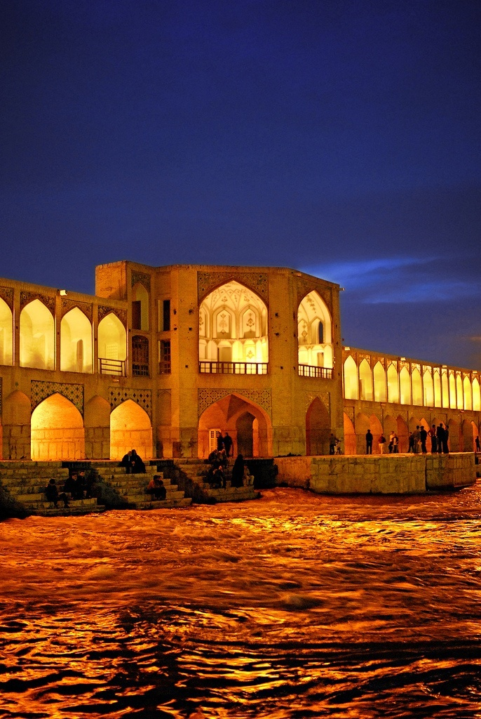



شركت توزيع برق شهرستان اصفهان دفترمديريت مصرف برق

Slide 2
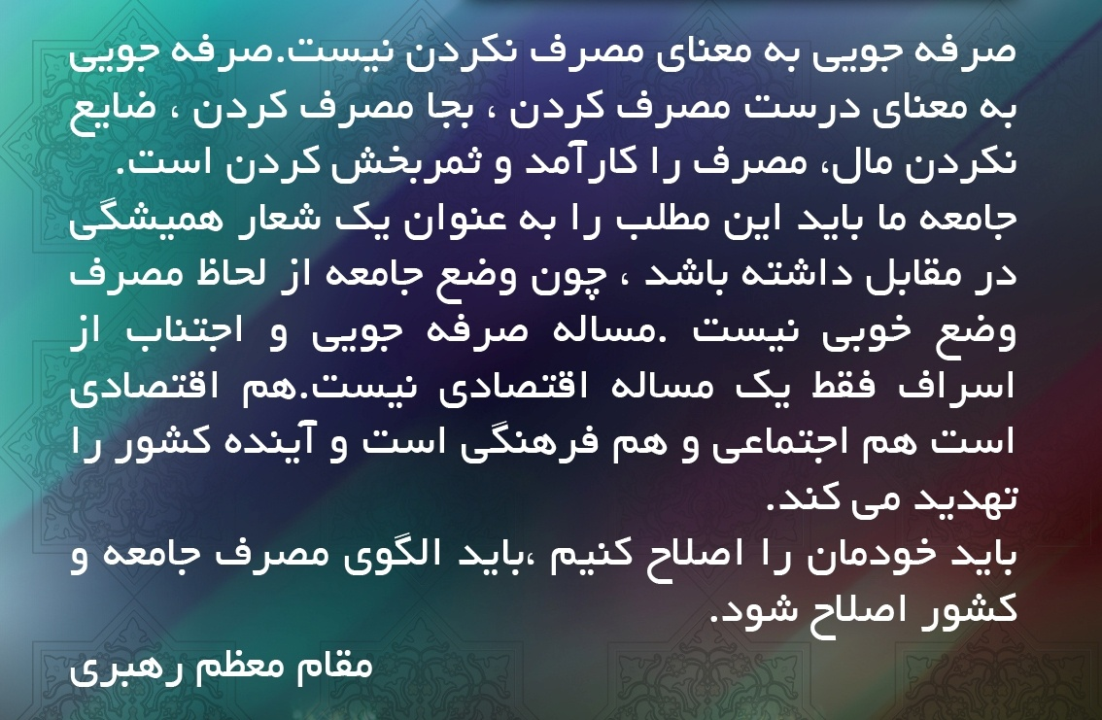
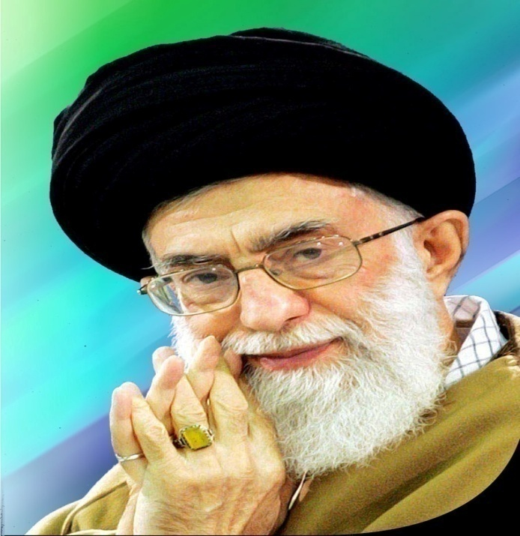
اسلام عزیز و همه عقلای عالم بر این نکته تاکید می کنند که مصرف باید مدبرانه و عاقلانه مدیریت شود.

Slide 3
فهرست مطالب
وضعیت تولید و مصرف برق کل کشور
معرفی شرکت توزیع برق شهرستان اصفهان
ضرورت مدیریت مصرف
راهکارهای مدیریت مصرف در ساختمان اداری
ممیزی انرژی در ساختمانها

Slide 4
وضعیت تولید و مصرف برق
کل کشور

Slide 5
سهم تولید برق نیروگاههای کشور
مجموع ظرفیت نیروگاههای نصب شده 81هزارمگاوات
ایران به لحاظ تولید برق رتبه نخست در منطقه وچهاردهم جهان را دارا میباشد.
با این حجم تولید برق چرا همچنان با کمبود تولید در تابستان مواجه هستیم؟؟؟

Slide 6
مصرف برق در ایران
ایران با داشتن یک درصد از جمعیت جهان ، حدوداً دو درصد از انرژی دنیا را مصرف می کند.
رشد مصرف انرژی در ایران طی ده سال بطور متوسط سالانه 5 درصد بوده ،که طی سال های اخیر به 8 درصد رسیده است.رشد مصرف انرژی در جهان سالانه 1 تا 2 درصد است.
به عبارت دیگر رشد مصرف انرژی در ایران حدود 4 برابر متوسط رشد مصرف در جهان است.
مصرف انرژی الکتریکی در تابستان نسبت به بهار 40درصد رشد دارد که بواسطه استفاده از وسایل سرمایشی رخ میدهد

Slide 7
معرفی شرکت توزیع اصفهان

Slide 8
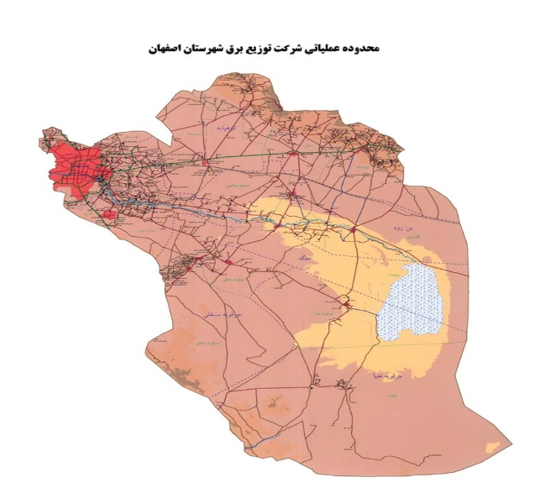
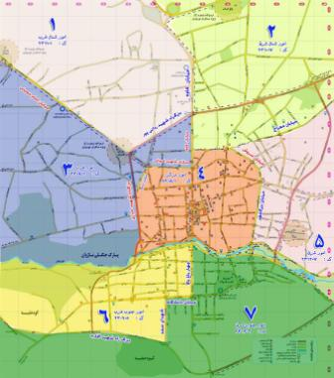
شماره | نام اموراجرایی
1 | شمال غرب
2 | شمال شرق
3 | غرب
4 | مرکز
5 | شرق
6 | جنوب غرب
7 | جنوب شرق
8 | نواحی مرکزی
9 | نواحی شمالی
10 | نواحی چنوبی
محدوده امورها(1-7)
حوزه فعاليت شركت: محدوده فرمانداري شهرستان اصفهان
مساحت تحت پوشش: 15706 كيلومتر مربع
تعداد مشترکان: يك ميليون و یکصد و هفتاد هزار مشترك
جمعیت ناحیه تحت پوشش: حدود دو نیم میلیون نفر
رتبه شرکت در جمع شرکت های توزیع کشور A+
تعداد امور: ده امور اجرایی

Slide 9
معرفي تعرفه هاي مختلف مصرف و گروه بندي مشتركين
خانگي
مشتركين عادي
صنعتي
دسته بندي به لحاظ
ميزان نياز مصرف
عمومي
تعرفه هاي مصرف
كشاورزي
مشتركين ديماندي
ساير مصارف

Slide 10
معرفي تعرفه هاي مختلف مصرف و گروه بندي مشتركين
به كليه‌ي مشتريان شركت هاي برق كه نسبت به خريد حداقل يك انشعاب برق از اين شركت اقدام نموده‌اند؛ مشترك گفته مي‌شود.
چنانچه نياز مصرف برق اين مشترك در سطح استاندارد مصرف كننده هاي كوچك قرار داشته باشد اصطلاحا به آنها مشتركين عادي گفته مي شود.
عمدتا مشتركين خانگي، مغازه ها و واحدهاي تجاري كوچك و متوسط در گروه مشتركين عادي طبقه بندي مي شوند.
نياز مصرف برق اين مشتركين حداكثر تا ظرفيت سه فاز با جريان 50 آمپر مي باشد.
مشتركين عادي
دسته بندي به لحاظ
ميزان نياز مصرف
اگر مشترك نياز به استفاده برق در سطحي بالاتر داشته باشد از رده‌ي مشتركين عادي خارج و به گروه مشتركين ديماندي وارد مي‌شود.
اين مشتركين علاوه بر بهايي كه بابت برق مصرفي خود مي‌پردازند هزينه‌اي اضافه‌تر بابت اختصاص ديماند ( كه به مثابه نوعي آبونمان جهت اختصاص يا اجاره بهاي .قسمتي از شبكه برق براي تامين نياز مصرف وي مي‌باشد ) پرداخت مي‌نمايد
مشتركين ديماندي

Slide 11
در صد تعداد مشترکین به تفکیک تعرفه
تعرفه | درصد تعرفه به کل
خانگی | 76/3
تجاری | 16
عمومی | 5/6
کشاورزی | 1/03
صنعتی | 0/9

Slide 12
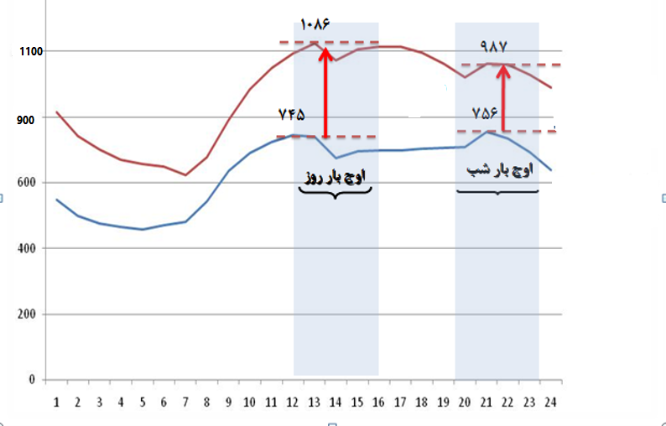
نمودار مقایسه مصرف روزانه در دو روز گرم و معتدل سال
1204
1067
98/4/25
820
825
98/2/18
35درصد افزایش بار در تابستان

Slide 13
% 2/5
% 6/8
987
97/05/03 ساعت 13:00

Slide 14


ضرورت
مدیریت مصرف

Slide 15
ضرورت اجراي برنامه هاي مدیریت بار و مصرف
در خصوص اجراي طرح‌هاي مميزي و مديريت مصرف انرژي در بخش عمومي موارد قانوني مشخص و قابل اتكايي وجود دارد كه تنها به يك نمونه آن اشاره مي‌شود :
مواد شماره 20 و 21 قانون اصلاح الگوي مصرف انرژي، مصوب تاريخ چهارم اسفند سال 89 و تاييدشده توسط شوراي محترم نگهبان در تاريخ 1389/12/11به شرخ ذیل:
ماده20ـ كليه مؤسسات دولتي و عمومي موظفند ظرف پنج سال پس از تصويب اين قانون با تعبيه سامانه‌هاي كنترلي لازم براي مصرف انواع حامل‌هاي انرژي در ساختمان‌هاي اداري خود مطابق با آيين‌نامه‌هاي موضوع ماده (18) اين قانون اقدام نمايند.
ماده21ـ كليه دستگاه‌هاي اجرائي و عمومي موظف می‌باشند در خصوص انجام مميزي انرژي به‌منظور اجراء و كنترل سامانه مديريت انرژي در ساختمان‌هاي مربوطه و آموزش كاركنان خود اقدام نمايند.

Slide 16
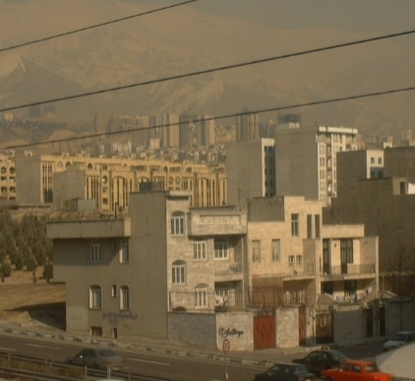
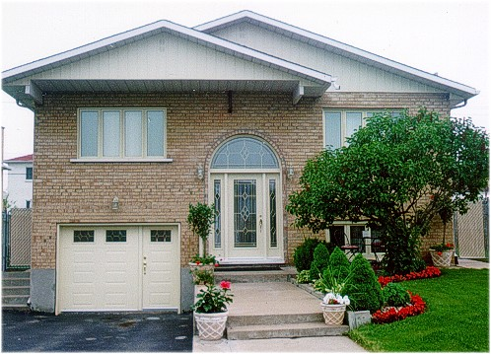
نمونه شاخص هاي مصرف انرژي در ساختمان هاي كشورهاي مختلف
مصرف انرژي در ساختمان هاي ايران در هر متر مربع معادل 30 متر مكعب گاز است.
مصرف انرژي در ساختمان هاي اروپا در هر متر مربع معادل 6 متر مكعب گاز است.
ساختمان هاي ايران 4 تا 5 برابر كشورهاي اروپايي انرژي مصرف مي كنند.

Slide 17
شرکت توزیع نیروی برق شهرستان اصفهان
تعاريف واژه هاي مصطلح در مورد مصرف برق و ساعات آن
نمودار مصرف ساعت به ساعت برق : به ميزان برق مصرفي در ساعات مختلف كه به صورت نموداري نمايش داده مي شود، نمودار مصرف ساعت به ساعت برق گفته مي شود.معمولا اين نمودار به صورت 24 ساعته تهيه مي شود.
ساعات كم باري: ساعاتي از شبانه روز به واسطه حداقل بودن مصرف برق در سطح كشور ساعات كم باري خوانده مي شود. اين ساعات در شش ماه اول سال معمولا از ساعت 23 تا ساعت 7 صبح و در شش ماهه دوم سال از 21 تا 5 صبح فردا تعريف مي شود.
ساعات ميان باري: ساعاتي از شبانه روز كه مصرف برق در حد ميانه قرار دارد اصطلاحا ساعات ميان بار خوانده مي شود. اين ساعات در اغلب كنتورها در شش ماه اول سال از ساعت 7 تا 11 و 15 تا 19 و در شش ماهه دوم سال از ساعت 5 تا 17 تعريف مي شود.
ساعات اوج بار: ساعاتي از شبانه روز كه مصرف برق در بالاترين حد مصرف قرار دارد اصطلاحا ساعات اوج بار خوانده مي شود. اين ساعات در اغلب كنتورها در شش ماه اول سال از ساعت 11 تا 15 و در شب از 19 تا ساعت 23 و در شش ماهه دوم سال از ساعت 17 تا 21 تعريف مي شود.

Slide 18
مفهوم و ضرورت مديريت بار
متعادل نمودن منحنی بار و نزدیک نمودن پیک بار روز و شب در منحنی بسیار حائز اهمیت است. به واقع هر چه فاصله متوسط مصرف برق در يك روز با ميزان مصرف در ساعات اوج بار نزديك تر باشد، فاكتور ضريب بار كه پارامتر مهمي در تعيين ميزان صحت شيوه مصرف و رعايت الگو مي باشد اصلاح شده است.
ذكر اين نكته ضروري است كه در زماني حدود 300 ساعت در طول سال كه در سال هاي اخير در شهر اصفهان مجموع ساعات روزهاي كاري تيرماه و مرداد ماه و بين ساعات 11 تا 13 مي باشد را مي توان ساعاتي دانست كه نياز مصرف به ويژه به دليل ايجاد بارهاي سرمايشي، به يكباره افزايش يافته و جدا از ايجاد صدمه به شبكه برق ، تامين آن متاثر از در مدار آمدن نيروگاه هايي است كه داراي هزينه تمام شده توليد قابل توجه مي باشند.
به صورت كلي انجام فعاليت هايي براي جلوگيري از افزايش يكباره مصرف در اين ساعات بحراني اصطلاحا مديريت بار خوانده مي شود.

Slide 19
منافع مدیریت مصرف برق
منافع شرکت برق
کاهش هزینه تولید
بهبود بهره برداری ، راندمان
کاهش هزینه سرمایه گذاری
بهبود خدمات رسانی
منافع جامعه
کاهش آلودگی زیست محیط زیستی
صرفه جویی در منابع
حفظ محیط زیست
جلب رضایت مشترکین
منافع مشترکین
تامین تقاضای برق
کاهش هزینه ها
ارتقاء کیفیت سرویس
حفظ و بهبود رفاه اجتماعی
ارتقاء بهره وری

Slide 20
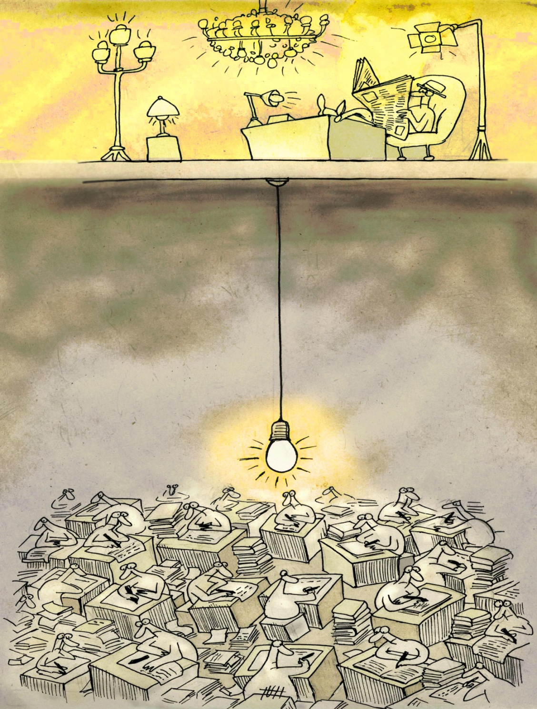
مدیریت مصرف برق ادارات
مدیریت مصارف تجهیزات اداری
مدیریت مصارف روشنایی در ادارات و سازمان‌ها
مديريت مصارف سيستم هاي سرمايشي و گرمايشي
مدیریت زمان با هدف کاهش مصرف در ساعات پیک بار
اصلاح و بروزرسانی تاسیسات ساختمان ها

Slide 21

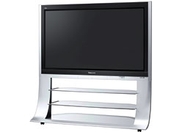
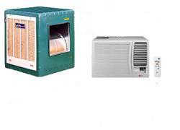
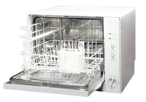
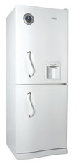

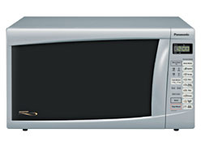
جايگاه برق در اداره
نگاهی به تاریخ 50 سال گذشته نشان
می دهد که تعداد وسایل برقی مورد استفاده در اداره ،متوسط از 3 یا 4 وسیله ( لامپ، یخچال، رادیو و ... ) دست کم به 15 تا 20 وسیله رسیده است و همچنان رو به افزایش است. هروسیله جدیدی به همراه خود رفاه بیشتری را برای کارمندان به ارمغان می آورد. اگر چه از طرفی برافزایش مصرف نیز تأثیر بسزای دارد .

Slide 22
ضرورت مدیریت مصرف
گام اول
مدیریت و کنترل مصارف در ساعات اوج بار شبکه به منظور حفظ تعادل عرضه و تقاضای برق
و کاهش خاموشی های ناشی از کمبود نیرو (پیک سایی)
گام دوم
مدیریت و تغییر الگوهای رفتار مصارف گروه های مختلف مشترکین با هدف تعدیل و حذف
مصارف غیرضروری، افزایش بهره وری،کاهش هزینه های سرمایه گذاری و جاری تولید و در
نهایت کمک به اقتصاد ملی

Slide 23
سه اصل مهم مديريت مصرف برق چیست ؟
به عبارت دیگر می توان گفت قبل از استفاده از هر وسيله برقي اعم از روشنايي و ساير وسايل اين سه جمله را به دقت به ذهن بسپاريم و بسيار حساس و جدي نسبت به آن عمل كنيم :
I . چه زماني موقع استفاده است ؟
II . به چه اندازه لازم است كه استفاده كنيم ؟
III . چگونه استفاده كنيم ؟
اين سه اصل اساسي مديريت مصرف برق در خانه است كه نتايج حاصل از اين حساسيت ها واقدامات بسيار ساده، بسيار بزرگ و ارزشمند مي باشد.

Slide 24
انواع راهکارهاي مديريت مصرف برق
1- راهکارهاي بدون هزينه : راهكارهايي كه بدون هيچ هزينه اي امكان كاهش مصرف برق وجود دارد. (مانند تميز كردن لامپها ، خاموش كردن وسايل غير ضروري)
2- راهکارهاي کم هزينه : بهينه سازي مصرف انرژي با تعميرات پيشگيرانه و دوره اي وسايل ضمن كاهش مصرف برق،موجب افزايش طول عمر تجهيزات الکتريکي ، کاهش دفعات خرابي مي گردد.(مانند تعميرات لوازم برقي)
3- راهکارهاي پُرهزينه : اين راهکارها عمدتا ً مرتبط با تغيير تکنولوژي يا فرآيند هستند و موجب صرفه جويي قابل ملاحظه اي در مصارف انرژي الکتريکي مي شوند.(مانند جايگزيني وسايل كم مصرف با وسايل پُرمصرف)

Slide 25
چند راهکار ساده در راستای
مدیریت مصرف

Slide 26
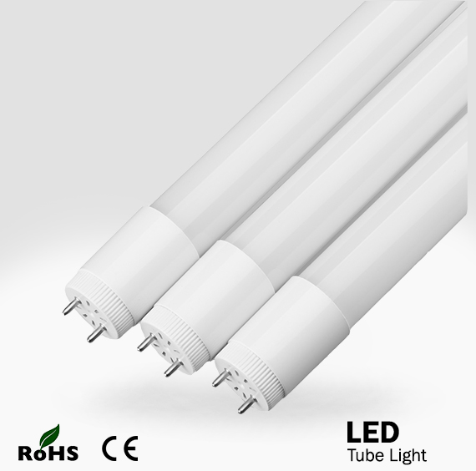
جایگزینی لامپ مهتابی LED به جای لامپ مهتابی قدیمی
با جایگزین کردن یک مهتابی LED با لامپ فلورسنت %۷۰ در مصرف صرفه جویی می گردد
عدم نیاز به استارتر و ترانس
طول عمر بالا (۵۰ هزار ساعت)
نصب آسان و قابل تعمیر
بازده نوری بیش از ۹۰ درصد
نداشتن اشعه UV
سازگار بودن با محیط زیست
روشن شدن بدون وقفه
نداشتن لرزش نوری
قیمت : حدود 40 هزار تومان
توان مصرفی: 18 وات
صرفه جویی : 70 درصد

Slide 27
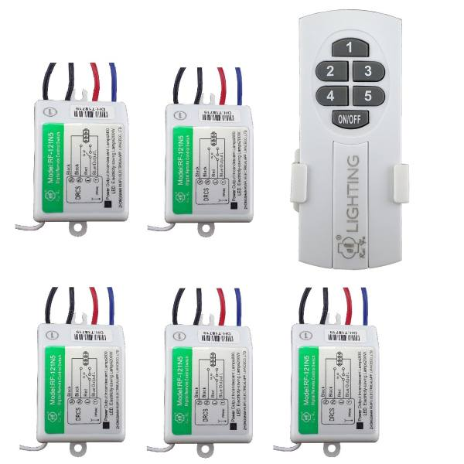
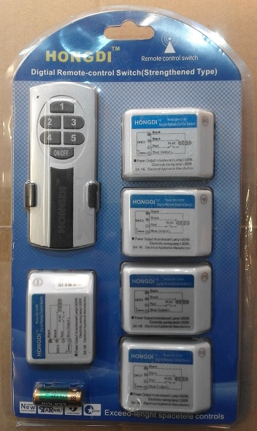
استفاده از کلید ریموت دار
استفاده از کلیدهای فرمانپذیر (از طریق ریموت) به منظور جداسازی مدارهای روشنایی بدون نیاز به سیم کشی مجزا
دو مدل ریموت 5 کاناله
قیمت : حدود 300 هزار تومان

Slide 28
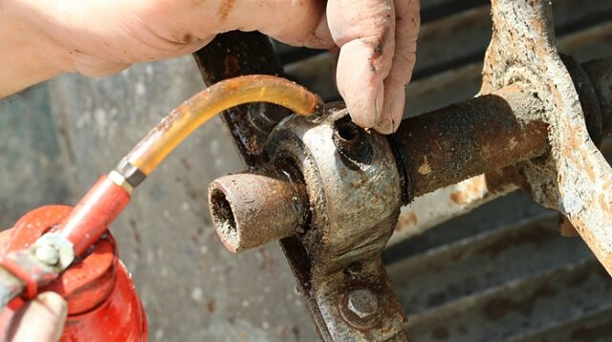
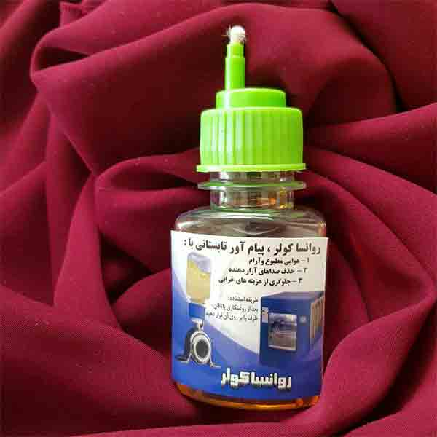
روغنکاری و سرویس کولر آبی

Slide 29
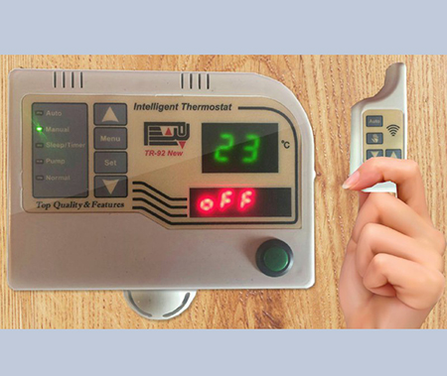
کلید هوشمند کولرهای آبی
دارای سیستم هوشمند راه اندازی موتور کولر پس از خیس شدن پوشال های کولر
دارای سیستم هوشمند کنترل اتوماتیک دمای محیط در دو محدوده قابل تنظیم Min و Max
دارای برنامه SLEEP و TIMER جهت برنامه ریزی دستگاه به منظور خاموش و یا روشن نمودن کولر طبق نظر مصرف کننده
قابلیت نمایش مستقل دما به همراه نمایش محدوده تنظیم شده
دارای ریموت کنترل اختصاصی RF با برد عالی و کیفیت مطلوب
دارای دماسنج کاملا دیجیتالی و دقیق با سنسور حساس
دارای سیستم هوشمند کنترل دور موتور کولر با دمای محیط
طراحی پیشرفته دستگاه بر مبنای MCU
دارای 18 ماه گارانتی تعویض و 5 سال خدمات پس از فروش
با بکار گیری این نوع تغذیه در کلید کولر، عمر مفید دستگاه نیز افزایش یافته است.
قیمت : 230 هزار تومان

Slide 30
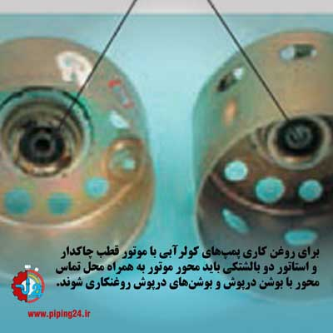
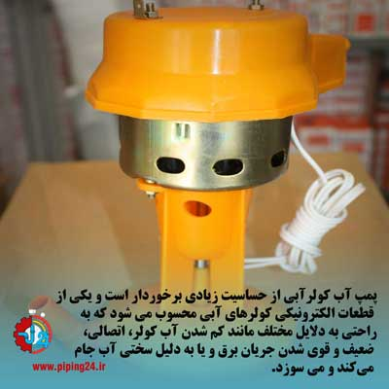
روغنکاری پمپ آب کولر آبی

Slide 31
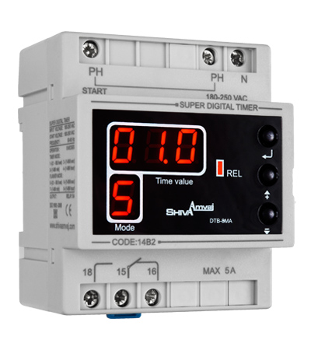
استفاده از ساعت فرمان یا تایمر
به منظور قطع لوازم الکتریکی پر مصرف در ساعات اوج بار 0مانند موتورهای برق پمپاژ چاه آب) و کمک به کاهش پیک به صورت اتوماتیک می توان از تجهیزاتی همچون ساعت فرمان استفاده نمود.
قیمت : حدود 200 هزار تومان

Slide 32
* عدم استفاده از لوازم الکتریکی پرمصرف در ساعات اوج مصرف از قبیل اتو، جاروبرقی، ماشین لباسشویی و ...
* ساعات اوج مصرف : 11 الی 15
* استفاده از دور کند کولرهای آبی در ساعات اوج مصرف
* تنظیم کولرهای گازی در دمای 25 درجه سانتی گراد
* نصب سایبان و تعویض سالیانه پوشال کولرهای آبی
* استفاده از نور طبیعی خورشید در روز به جای استفاده از لامپ
* استفاده از لامپ LED به جای لامپ رشته ای و حتی لامپ کم مصرف
* کنترل لاستیک دور درب یخچال و تعویض آن در صورت فرسودگی

Slide 33
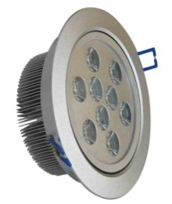
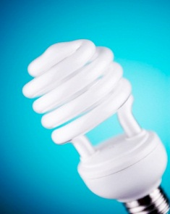
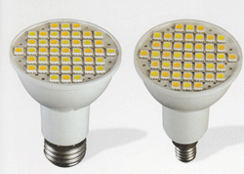


راهکارهای اصلی کم هزینه و بدون هزینه صرفه جویی انرژی در سیستم های روشنایی
1. انجام تعمیرات مناسب
2. استفاده از روشنایی روز
3. استفاده ازلامپ های مناسب
4. خاموش کردن لامپ های اضافی
لامپهای فوق کم مصرف LED و SMD : تولید گرمای بسیار کم ، قابلیت تولید نور در رنگها و شدت های مختلف، عمر لامپ حدوداً 50000 ساعت
لامپهای کم مصرف: تولید گرمای بسیار کم ، بهره نوری بالا ، رنگ نور مناسب ، عمر لامپ حدودا ً 8000 ساعت
لامپهای رشته ای: 95 درصد انرژی وارد شده به لامپ تبدیل به گرما می شود، عمر لامپ حدوداً 1000 ساعت
لامپهای هالوژن : گرمای بسیار زیادی تولید می کند و در صورت عدم تهویه حرارت زیاد ،عمر لامپ کاهش می یابد ، عمر لامپ حدود 2000 ساعت

Slide 34
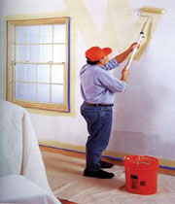
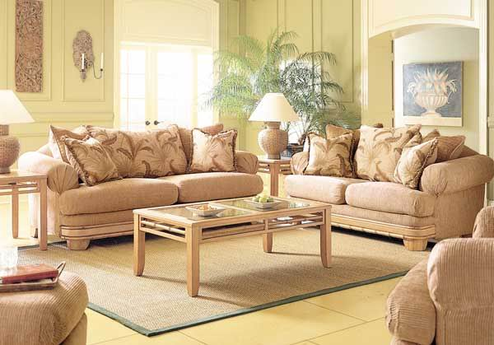
توصيه هاي مفيد در زمينه روشنايي
از لحاظ علمي استفاده از نور طبيعي سلامت روحي و رواني افراد خانواده را افزايش ميدهد . لذا سعي شود که در روز از نور طبيعي حداکثر استفاده به عمل آيد .
سعي شود در رنگ آميزي ديوارها ، سقف و درها و انتخاب مبل و پرده ها از رنگ روشن استفاده شود تا به اين وسيله بازتاب نوري افزايش يابد .

Slide 35
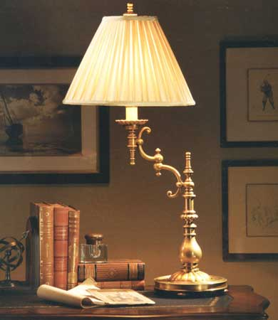

توصيه هاي مفيد در زمينه روشنايي
گرد و خاک موجود در محيط به ميزان 15 درصد ازبهره وري لامپها مي کاهد و آنها را کدر مي کند بنابراين تميز کردن منظم لامپها بر نور دهي بهتر آنها موثر است .
در فضاهاي بزرگ اگر به روشنايي بيشتر نياز داريد از روشنايي موضعي مانند آباژور يا چراغ مطالعه استفاده کنيد .
لامپهاي اضافي و غير ضروري را خاموش کنيد و هم چنين در هنگام ترک اتاق يا مکانهاي ديگر حتي براي مدت کوتاه لامپها را خاموش کنيد
هرگز نشه فراموش
لامپ اضافي خاموش

Slide 36

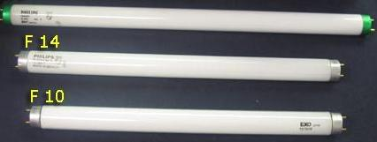
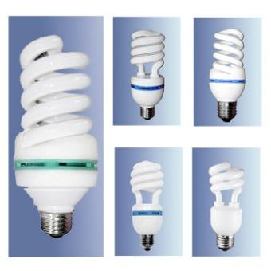

راندمان مصرف انرژي الكتريكي درسيستم هاي روشنايي
لامپ رشته اي :
بازده تقريباً 5 % (95% انرژي مصرفي درلامپ تبديل به حرارت مي شود).
لامپ فلورسنت :
بازده تقريباً 60 % (40% انرژي مصرفي درلامپ تبديل به حرارت مي شود).
لامپ كم مصرف(CFL):
(بازده تقريباً 85 %) (15% انرژي مصرفي درلامپ تبديل به حرارت مي شود).
لامپLED
(بازده تقريباً 95 %) (5% انرژي مصرفي درلامپ تبديل به حرارت مي شود

Slide 37
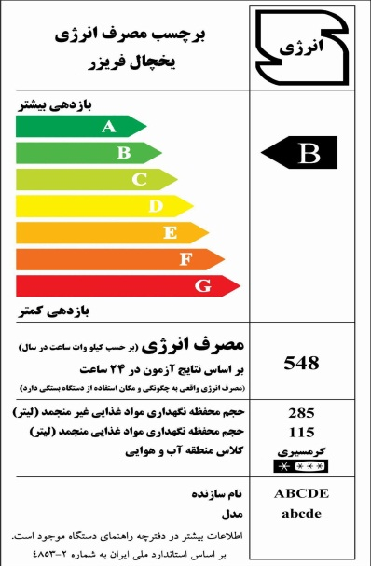
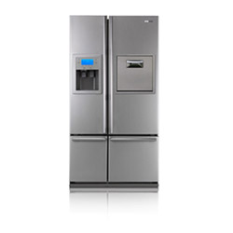
یخچال و فریزر:
در هنگام خريد يخچال و فريزر از بين مدلهای مشابه ، يخچال و فريزری را انتخاب نماييد که مصرف انرژی کمتری داشته باشد .
حجم يخچال و فريزر بايد با توجه به نياز و تعداد افراد خانواده انتخاب گردد .

Slide 38
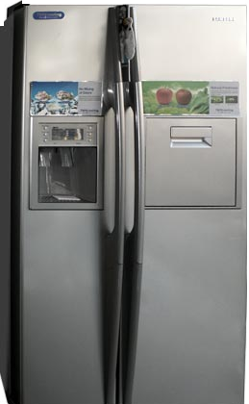

یخچال و فریزر:
از قراردادن يخچال و فريزر در مجاورت دستگاههای گرمازا مثل اجاق گاز ، آب گرمکن ، شوفاژ و زير نور مستقيم خورشيد خودداری کنيد .

Slide 39
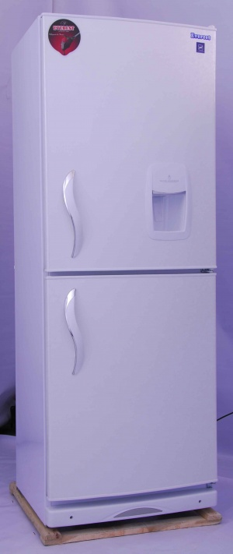
یخچال و فریزر:
در صورتی که لازم است يخچال را جا به جا کنيد ، حداقل دو ساعت بعد از جابه جايي آن را به برق وصل کنيد .
پشت يخچال و فريزر بايد دست کم 20 سانتيمتر با ديوار فاصله داشته و اطراف آن فضای کافی برای گردش هوا وجود داشته باشد .

Slide 40
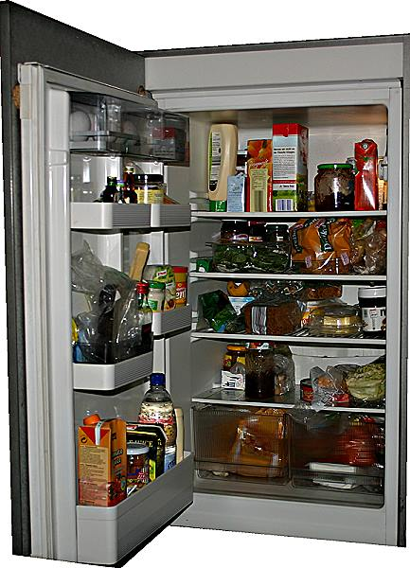
یخچال و فریزر:
مواد غذايي را پيش از سرد شدن کامل در يخچال و فريزر قرار ندهيد و از گذاشتن همزمان مقدار زيادی مواد غذايي در يخچال و بخصوص فريزر خودداری کنيد .
از کنار هم چيدن و چسباندن ظروف داخل يخچال پرهيز کنيد .
درجه حرارت داخل يخچال و فريزر را درست تنظيم کنيد . درجه حرارت مناسب برای يخچال 4 تا 5 درجه سانتيگراد و برای فريزر 12- تا 17- درجه است .

Slide 41
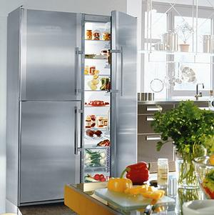
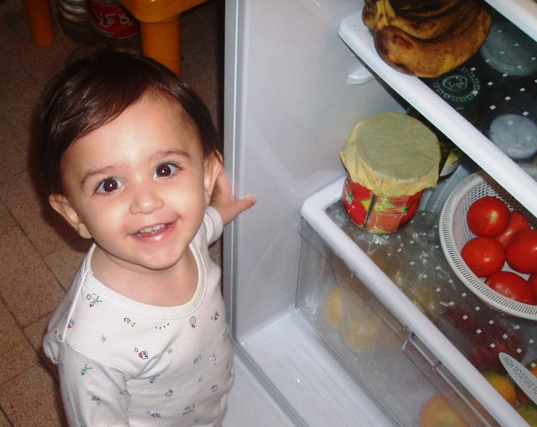
از باز و بسته کردن بيهوده در يخچال و فريزر و باز گذاشتن در اين وسائل به مدت طولانی اجتناب کنيد . با رعايت اين نكته ساده مي توان تا 5% در مصرف برق صرفه جويي كرد .

Slide 42
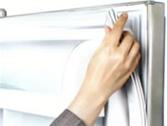
یخچال و فریزر:
- هر چند وقت يکبار لاستيک در يخچال را تميز کنيم و در صورت فرسوده و خراب شدن آن را تعويض کنيم .
- برای آزمایش سلامت لاستیک های دور یخچال می توانید به طریق زیر عمل کنید:
- از یک اسکناس یا یک برگ کاغذ A4 استفاده کرده آن را در درز در یخچال قرار دهید.
در را بسته و آن را با یک قدرت معمولی به سمت خود بکشید.
اگر اسکناس یا کاغذ به راحتی در دستهای شما قرار گرفت نشان دهنده فرسوده شدن نوارها و نیازمندی آنها به تعمیر است.0

Slide 43
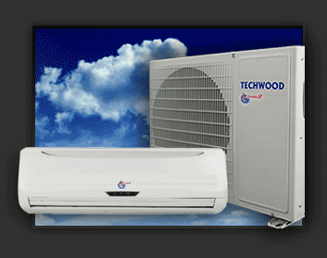
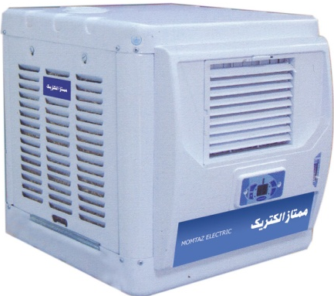
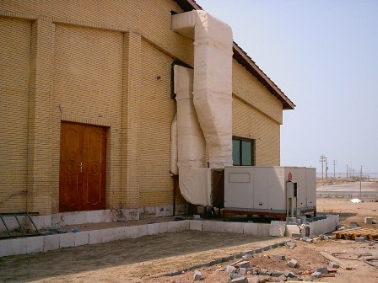
کولر آبی و گازی:
ظرفيت کولر بايد متناسب با فضای مورد استفاده و شرائط آب و هوايي ( از لحاظ دما و رطوبت ) محل انتخاب شود . کولرهای بزرگتر تنها سبب اتلاف انرژی می شوند .
چنانچه کانالهای کولر در خارج از ساختمان قرار دارند ، حتما بايد با استفاده از عايق کاری توسط پشم شيشه يا عايق های ديگر از هدر رفتن سرما در اثر تابش نور خورشيد بر کانالها جلوگيری شود . در اين مورد تعبيه حتی يک سايه بان ساده بر روی کانالها هم موثر است .

Slide 44
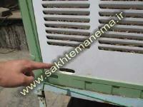
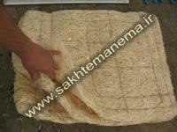
کولر آبی و گازی:
هر چه مسير کانال کشی کولر های آبی پر پيچ و خم تر يا طولانی تر باشد افت فشار هوا در کانالها بيشتر شده و جبران آن نيز به انرژی بيشتری نياز دارد . لذا بايد کوتاهترين مسير کانال کشی در نظر گرفته شود .
حتی الامکان پوشالهای کولر را هر سال عوض کنيد . تميز کردن و رفع اشکالات کولر کارکرد آن را بهبود می بخشد .
چنانچه امکان پذير باشد بايد از سيستم سرمايش موضعی استفاده گردد . به اين معنی که تنها به اتاقهايي از ساختمان هوای خنک رسانده شود که از آن استفاده مي شود . به اين منظور می توان دريچه های ورودی هوا به ساير اتاق ها را بست .

Slide 45
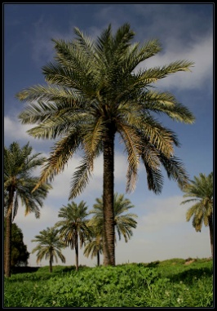
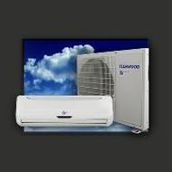
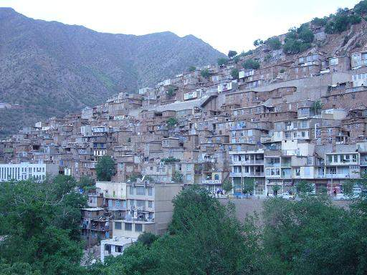
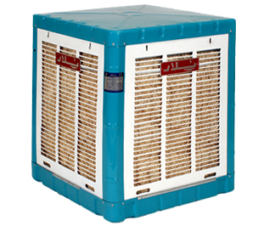
کولر آبی و گازی:
نوع کولر را متناسب با آب و هوای منطقه خود انتخاب کنيد و از کولرهای گازی فقط در مناطق گرمسير و بسيار مرطوب استفاده کنيد .
در هنگام ترک خانه حتما کولر را خاموش کنيد و از روشن نگاه داشتن مداوم کولر در طول ساعات شبانه روز خودداری کنيد .
برای استفاده بيشتر از سرمای کولر درها و پنجره ها را خوب ببنديد و هنگامی که کولر روشن است آنها را باز نگذاريد . در و پنجره هايي را که نور مستقيم خورشيد به آن می تابد با پرده های ضخيم بپوشانيد.

Slide 46
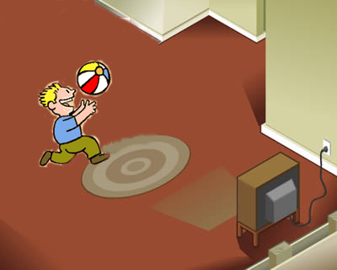
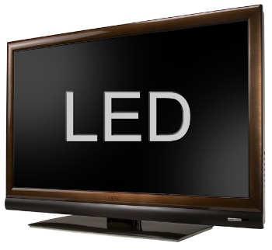



راهکارهای کاهش مصرف انرژی الکتریکی در لوازم برقی
لوازم صوتی و تصویری
1- امروزه لوازم صوتي و تصويري حتي در زماني كه از طريق دكمه خاموش مي شوند (در حالت آماده به کار یا StandBy قرار می گیرند) برق مصرف مي كنند لذا در زماني كه به مدت چند ساعت متوالي از آن استفاده نمي كنيد حتما ً دوشاخه آنرا از پريز برق قطع كنيد . در مورد شارژرهای موبایل نیز زمانی که استفاده ندارید آنها را از پریز در بیاورید.
2- سعي كنيد از تلويزيون هاي مناسب با وات كمتر استفاده گردد. به عنوان مثال استفاده از تلویزیون های ال.ای.دی به جای تلویزیونهای ال سی دی %40 مصرف برق را کاهش می دهد.
LCD

Slide 47
مدیریت مصارف تجهیزات اداری
انتخاب و خرید تجهیزات اداری با تکنولوژی جدید که مصرف برق کمتری نسبت به مدل‌های قبلی دارند بسیار حائز اهمیت است.
انتخاب مناسب ظرفیت تجهیزات اداری با توجه به نوع ومیزان کاربری آنها در تعدیل مصرف بسیار موثر است.
لوازم و تجهیزات اداری اعم از پرینتر، دستگاه کپی، اسکنر، فاکس و ... در صورت عدم استفاده لازم است خاموش شوند.
با توجه به کاهش 70 درصدی مصرف برق مانیتورهای LED به نسبت مانیتورهای LCD و CRT پیشنهاد می‌شود
برنامه‌ریزی لازم به منظور جایگزینی مانیتورهای LCD و CRTبا مانیتورهای LED انجام شود. به خصوص مواردی که زمان استفاده از کامپیوترزیاد بوده و یا تعداد کاربران همزمان دریک سازمان یا اداره زیاد باشد،
انجام این مهم تاثیر به‌سزایی درکاهش دیماند مصرفی ومتعاقب آن هزینه‌های برق مصرفی خواهد داشت.
لوازم و تجهیزات اداری از جمله پرینتر، دستگاه کپی، اسکنر، فاکس و ... تا حد ممکن به صورت اشتراکی در واحدهای مختلف مورد استفاده قرار گیرند.

Slide 48
مدیریت زمان با هدف کاهش مصرف در ساعات پیک بار
تغییر ساعات کاری در نیمه اول و دوم سال، به منظور استفاده حداکثری از روشنایی روز در کاهش سهم مصارف روشنایی موثر است.
تغییر ساعات کاری در فصل تابستان، به منظور کاهش ضرورت استفاده از سیستم‌های سرمایشی در ساعات پیک بار روز بسیار حائز اهمیت است.
برنامه‌ریزی و مدیریت استفاده از برخی تجهیزات و انجام پاره‌ای امور در ساعات خاص می‌تواند در کاهش مصرف در ساعات پیک بار تاثیر عمده‌ای داشته باشد. برای نمونه تا حد ممکن تمرکز و انتقال فرآیندهای کپی و پرینت در ساعات اولیه صبح در این خصوص بسیار موثر است.
موظف نمودن پرسنل و کارمندان به خاموش‌کردن تجهیزات و لوازم اداری در زمان اقامه نماز و صرف نهار نیز در کاهش پیک بار روز شبکه که به صورت معمول در زمانی مشابه واقع می‌شود بسیار موثر است.

Slide 49

برچسب انرژی
رده بندی انرژی با استفاده از نوارهای رنگی مشخص می گردد . هر چه به سمت بالاتر می رویم راندمان دستگاه بیشتر می شود .
ظرفیت فریزر به لیتر
مصرف انرژی سالانه یخچال بطور متوسط
ظرفیت یخچال به لیتر
شدت صدای تولید شده توسط دستگاه

Slide 50

شاخص مصرف انرژی در ساختمانهای ایران

Slide 51


شاخصهای نظام مدیریت سبز در دستگاههای اجرایی

Slide 52


Slide 53



Slide 54


Slide 55


Slide 56

اگر دچار قطعی برق شدید یا نیازبه خدمات ما داشتید نیاز به مراجعه حضوری نیست
در صورت قطع برق منزل یا خاموشی معابر کوچه باشماره 121 تماس بگیرید .
در صورت نیاز به سایر خدمات مثل خرید کنتور تسویه حساب قبض و ..... با شماره تلفن 38121 تماس بگیرید.

Slide 57

افق نگاهتان آفتابي باد

